Slide 1
Programação Web 1
Revisitando – HTML Parte 2
Cleber Nardelli

Slide 2
HTML – Review parte 1
Tags revisadas:
  DOCTYPE
  META
  Sessões HEAD e BODY
  Tags de Texto (p, h1, h2...)
  Representação de caracteres especiais
  Hyperlinks (TAG A)
  IMG
  AUDIO
  VIDEO
  Tags de Semântica (HEADER, SECTION, etc.)

Slide 3
HTML - Select
A tag SELECT permite dispor elementos em uma lista suspensa para seleção.
Para definir um campo de lista precisamos usar uma tag <select> e um conjunto de tags <option>
  Ex:
<select name="estado" size="10">
<option value="">Selecione...</option>
<option value="SC">Santa Catarina</option>
<option value="PR">Paraná</option>
<option value="RS">Rio Grande do Sul</option>
</select>

Slide 4
HTML - Select
Os seguintes atributos são previstos:
Atributo | Descrição
Autofocus | Determina se o elemento ganhará foco automático quando a página é carregada (atributo global)
Disabled | Indica se o campo estará desativado para manipulação pelo usuário
Multiple | Indica se multiplas seleções podem ser realizadas pelo usuário
Required | Indica se o campo é obrigatório
Size | Indica o número de opções visíveis na lista suspensa

Slide 5
HTML - Select
A tag SELECT permite também aninhamento de opções, por meio do elemento <optgroup>
  Ex:
<select name="carros" id="carros">
<optgroup label="Popular">
<option value="up">Vw UP</option>
<option value="quid">Renaul Quid</option>
</optgroup>
<optgroup label="SUV">
<option value="tracker">GM Tracker</option>
<option value="hrv">Honda HRV</option>
</optgroup>
</select>

Slide 6
HTML - Tabelas
Tabelas: Constituem um dos principais elementos das páginas web.
Muitas páginas em especial mais antigas, utilizam tabelas inclusive para organização do conteúdo (não é uma prática moderna)
As tags utilizadas são as seguintes:
  <table> - Tabela;
  <th> - Table Header (cabeçalho);
  <tr> - Table ROW (linha);
  <td> - Table Data (Coluna);
  <caption> - Legenda da Tabela;

Slide 7
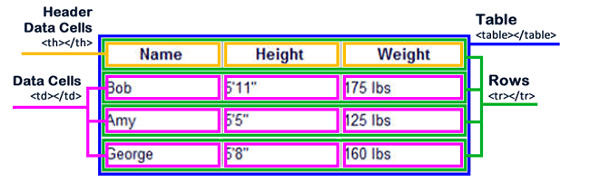
HTML - Tabelas
O HTML de uma tabela, normalmente possui diversos níveis de hierarquia:

Slide 8
HTML - Tabelas
Atributos de TABLE:
Atributo | Descrição
Align | define o alinhamento horizontal da tabela. Valores: left, center e right
bgcolor | define a cor de fundo da tabela
border | define a espessura da borda de uma tabela
background | define uma imagem como a plano de fundo da tabela
heigth | define o tamanho vertical da tabela em pixel ou porcentagem em relação a janela
Width | define o tamanho horizontal em pixel ou porcentagem
Cellpadding | enchimento das células
Cellspacing | espaçamento entre células

Slide 9
HTML - Tabelas
Atributos da tag TR (Table ROW):
Atributo | Descrição
align | define o alinhamento do conteúdo da linha. valores: left, center, right e justify
bgcolor | define a cor de fundo da linha
valign | define o alinhamento vertical das células da linha. valore: top, middle, bottom e baseline; o default é middle

Slide 10
HTML - Tabelas
Atributos da tag TD (Table DATA):
Atributo | Descrição
align | responsável pelo alinhamento do conteúdo da célula: left, right, center e justify
bordercolor | define a cor da borda da célula
background | define a imagem de fundo da célula
bgcolor | define a cor de fundo da célula
colspan | define o número de colunas que uma célula ocupará
rowspan | define o número de linhas que uma célula ocupará
Valign | define o alinhamento vertical do conteúdo da célula: left, right, middle, bottom e baseline
Height | define o valor da altura que uma célula terá em pixel ou em percentual
Width | define o valor da largura que uma célula terá em pixel ou em percentual

Slide 11
HTML - Tabelas
A estrutura formal de uma tabela é constituída da seguinte forma:
<table>
<thead> (th, tr, td) </thread>
<tbody>(th, tr, td) </tbody>
<tfoot> (th, tr, td) </tfoot>
</table>

Slide 12
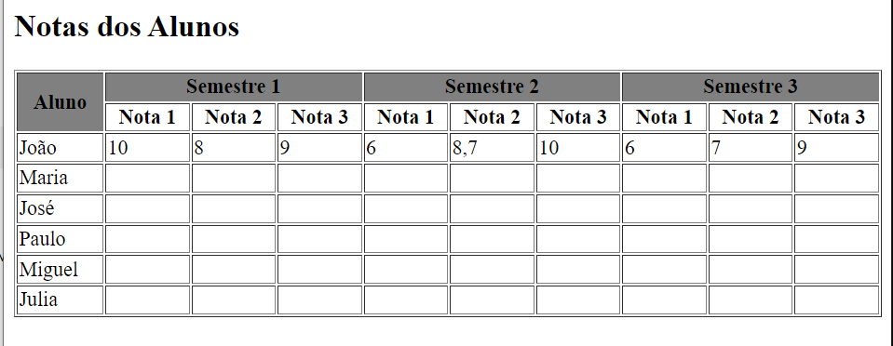
HTML - Tabelas
Prática 1: Criar uma estrutura de tabela que renderize ao final o seguinte resultado:

Slide 13
HTML - Inputs
A tag INPUT tem uma enorme variação de usos e como o nome diz, permite a entrada de dados realizada pelo usuário;
Normalmente são utilizados em conjunto com formulários;
Ex:
<input id="campo_text" type="text" name="campo_text" size="100" title="Campo do tipo text" value="Valor Default"/>

Slide 14
HTML - Inputs
Campo Texto: Entrada de conjunto de palavras;
Exemplo:
<input id=“assunto" type="text" name=“assunto" size="100" title=“Informe o Assunto"/>
Atributo | Descrição
Maxlength | indica o número máximo de caracteres permitidos no campo
readlonly | indica que o atributo value não pode ser modificado
disabled | Indica que o campo deverá estar desativado para uso (entrada ou modificação de texto)
size | Indica o tamanho de exibição do campo.
MIN e MAX | Indica os valores mínimo e máximo para campos numéricos (datemin e datemax para datas)
Title | Texto que é exibido ao passar com o mouse sobre o campo.

Slide 15
HTML - Inputs
Vamos ajustar o exemplo adicionando elementos auxiliares como uma etiqueta e estrutura de lista:
Novos elementos podem ser adicionados em novas tags LI
<ul>
<li>
<label for="termos">Aceito os termos e condições de uso</label>
<input id="termos" type="checkbox" name="termos_de_uso" size="20" maxlength="20" value="1"/>
</li>
</ul>

Slide 16
HTML - Inputs
Campo de Senha: Permite a entrada de conteúdo textual livre, porém formatado para ocultar os caracteres.
O Navegador controla o comportamento dos campos de senha;
Da mesma forma se utiliza o INPUT do tipo PASSWORD;
<input id="campo_password" type="password" name="campo_password" size="20" maxlength="20" title="Campo do tipo Password" required/>

Slide 17
HTML - Inputs
Campo Checkbox: Disponibiliza meio de entrada onde o usuário pode optar;
Ex:
<label for="termos">Aceito os termos e condições de uso</label>
<input id="termos" type="checkbox" name="termos_de_uso" size="20" maxlength="20" value="1"/>

Slide 18
HTML - Inputs
Campo Radio: Permte o usuário escolher uma opção de uma lista de opções disponível
Ex:
<label for"sexo">Sexo</label>
<input id="sexo_masculino" type="radio" name="sexo" value="1"/>
<label for="sexo_masculino">Masculino:</label>
<input id="sexo_feminino" type="radio" name="sexo" value="2"/>
<label for="sexo_feminino">Feminino:</label>

Slide 19
HTML - Inputs
Outros tipos:
Tipo | Descrição
Color | Permite entrada de cores
Date | Permite entrada de datas
Datetime-local | Permite entrada de datas com hora e local time
Email | Permite entrada de texto formatado como e-mail
File | Permite entrada de arquivos
Hidden | Tipo especial de input oculto do usuário
Image | Permite entrada de imagens
Month | Permite entrada de dado tipificado como mês
Number | Entrada de dados do tipo numérico
Range | Entrada de dados entre limites (inferior e superior)
https://www.w3schools.com/html/html_form_input_types.asp

Slide 20
HTML - Inputs
Prática 2: Criar uma página HTML para cadastramento de uma pessoa:
Nome | Tipo | Características
Nome | Text | Required, Máximo de Caracteres 100
Sobrenome | Text | Required, Máximo de caracteres 100
E-Mail | Email | Required
Data de Nascimento | Date | Mínimo permitido 01/01/1920, Máximo permitido 01/01/2024
Sexo | Radio | Opções Masculino e Feminio
Endereço | Text | Máximo de Caracteres, 200
CEP | Text | Máximo de Caracteres, 10
Cor favorita | Color
Estado (UF) | Select

Slide 21
HTML - Formulários
Para poder enviar os dados para o servidor, uma das maneiras mais básicas é por meio de formulários;
Um form tem de duas partes básicas:
  Um conjunto de campos para entrada de dados;
  O script que irá processá-lo no servidor;
A declaração mais básica é:
<form action="/form_pessoa.php" method="get">
<input….
</form>

Slide 22
HTML - Formulários
Os seguintes atributos são suportados:
Atributo | Descrição
Action | Indica o script que será disparado para processar o formulário
Target | Indica onde será exibida a resposta ao pedido do formulário, podendo ser: _blank, _self, _parent, _top, framename (um frame específico). Default: _self
Method | Indica o método que os dados serão enviados ao servidor, podendo ser: GET (default) ou POST.
Autocomplete | Indica se o formulário permite recurso de autocompletar ou não. Os valores são: ON ou OFF
Novalidate | Se presente, indicará ao navegador que os dados não devem ser validados ao realizer o submit.

Slide 23
HTML - Formulários
Existem formas de se organizar os elementos no formulário e são recomendadas;
Uma delas é o uso do elemento FIELDSET;
<form action="/trata_form_pessoa.php" method="get">
<fieldset class="dados_pessoa">
<ul>
<li>
<label for="campo_nome">Nome:</label>
<input type="text" id="campo_nome" name="campo_nome" value="Nome"><br>
</li>
</ul>
</fieldset>
</form>

Slide 24
HTML – Formulários
Submit e Reset: São dois tipos especiais de INPUTs. Não são de entrada de dados.
São utilizados em conjunto com formulários
Ex:
<form action="/trata_form_pessoa.php" method="get">
<fieldset class="dados_pessoa">
<input type="submit" value="Enviar">
<input type="reset" value="Limpar">
</fieldset>
</form>

Slide 25
HTML – Formulários
Button: É também um tipo de INPUT, também não representa uma entrada de dados.
Renderiza um botão na tela e permite disparar eventos programáveis.
Ex:
O evento onclick dispara um código JavaScript.
<input type="button" value="Alerta" onclick="alert('Nenhuma ação relacionada!')">

Slide 26
HTML – Formulários – Elementos
Existem outros elementos que podem ser utilizados em conjunto com formulários
A documentação completa pode ser obtida em:
https://www.w3schools.com/html/html_form_elements.asp

Slide 27
HTML - Formulários
Prática 3: Estruturar a prática 2 com o uso de formulários;
Deverá disparar no servidor o script: cadastro.php
Deverá ser enviado por meio do método POST
Utilizar junto com os elementos:
  Fieldset
  Input SUBMIT e RESET
  UL e LI para organizar os elementos de entrada dedados.

Slide 28
Próxima Aula
Aula 4
Revisitando a programação WEB – CSS
Introdução ao JavaScript – Parte 1

